Slide 1

م.م
أية هيثم
خزعل

Slide 2

البحث العلمي في التعلم الحركي والسلوك الحركي ج 2

Slide 3
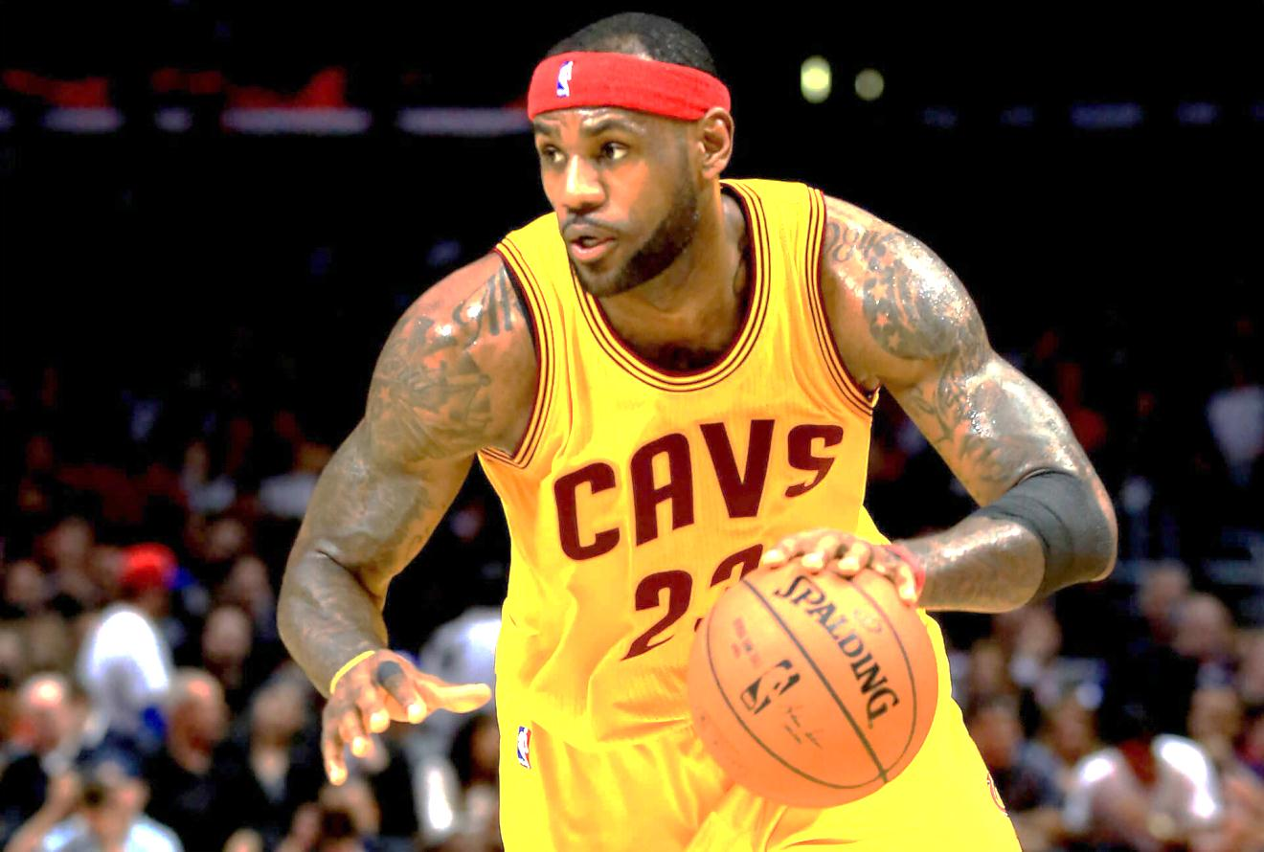
ويجب اشارة الى ان تطبيق هذة القانون في الميدان العملي يلاقي
صعوبة حيث ان اغلب القياسات في الاختبارات الخاصة بالاداء المهاري
كلها تقيس متغير واحد وهو الدقة بعد تثبيت سرعة الاداء ، مثل
دقة الارسال في التنس الارضي ودقة الارسال في الكرة الطائرة والريشة ، ومنا يمكن الاستفادة من قانون (فت) للعلاقة بين سرعة والدقة وذلك باحتساب زمن الاستجابة ( سرعة التنفيذ) ودقة الاداء.
عن طريق القانون التالي :
مجموع نقاط الدقة
المستوى المهاري = ـــــــــــــــــــــــــــــ
زمن الاداء

Slide 4
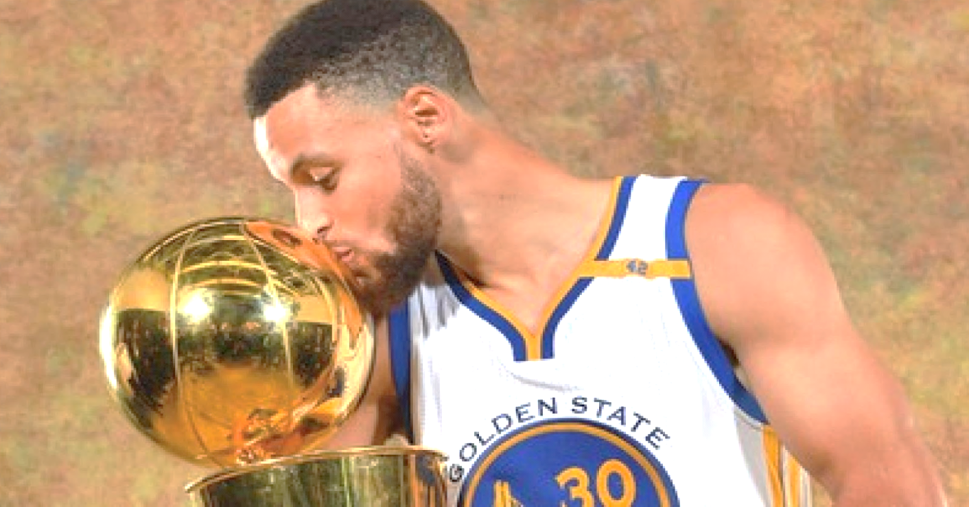
مثال : في كرة السلة : رمي عشر كرات سلة من منطقة الرمية الحرة واحتساب دقة التهديف مع حساب الزمن الكلي للاداء .
كرة القدم : حساب المستوى المهاري بخمس ركلات جزاء واحساب دقة التهديف وزمن الاداء .
التنس الارضي : اداء ارسالات متعددة في زمن قصير .
هـ - قياس تحمل الاداء : في في كثير من الاحيان يتم قياس المهارات عن طريق زمن اداءها وان اكثر الاجهزه المختبرية استخداما هو سلم باكمان ويكون ذو ارتكاز حراذ يكون مثبت من القاعدة وحرا من الحافة العلوية ويتم الاختبار بتسل اكثر عدد ممكن من عوارض السلم خلال 30 ثانية وعند السقوط يحاول المختبر الرجوع وتكملة الاداء اما القياس فيكون عن طريق جمع عدد العوارض التي تسلقها المختبر لمدة 30 ثانية

Slide 5
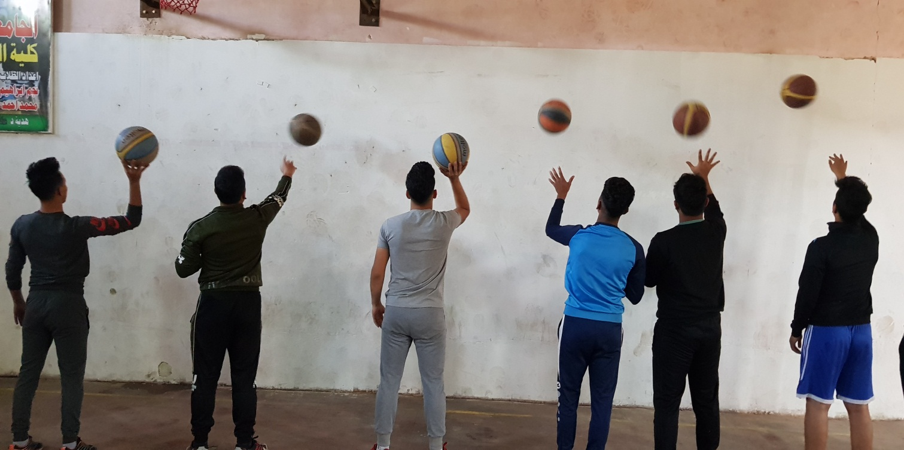
و- قياس المهارة الثانوية:- يطبق الباحث هذا الاختبار في بعض الاحيان كوسيلة لتحديد فاعلية مهارة الفرد, ونتيجة للتدريب والتكرار والتصحيح يصل المتعلم الى مرحلة الالية بالاداء (الاوتوماتيكية) ومن خلال تكرار اداء المهارة الهدف منها تثبيت المهارة في كل الظروف .
ولأجل أن يعرف الباحث او المدرب أن المتعلم وصل الى مرحلة الاوتوماتيكية بالأداء يتم اختباره بمهرة ثانية تتزامن مع اداء المهارة الاولى فإذا تأثرت المهارة الاولى هذا يعني ان المهارة لم تصل الى مرحلة الالية او الاوتوماتيكية بالأداء

Slide 6
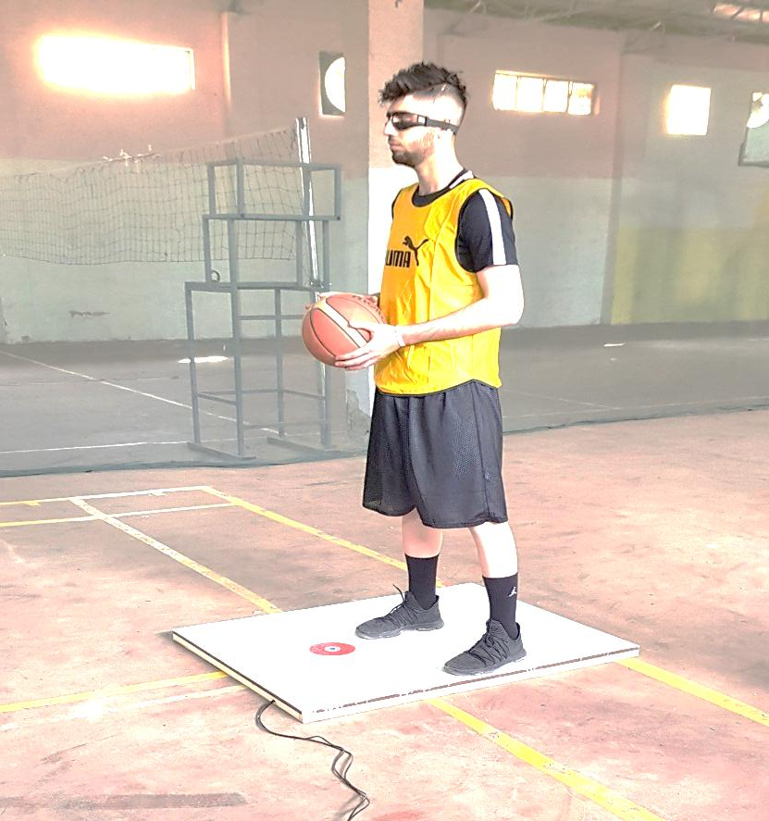
ي- قياس الاداء:- هناك ثلاثة انواع من القياسات خاصة بلاداء الحركي :
1- عندما تتطلب المهارة قياس السرعة او ردة فعل فان القياس يكون بالثانية واجزاءها و دقائق .
2-عندما تتطلب المهارة قياس الدقة فيكون هناك قياس حجم الخطأ او مسافة الخطا عن الهدف .
3-عندما تتطلب المهارة قياس تحمل ادائها فتسخدم المسافات مثل : سم , متر ، او كمية الثقل او القوة الحاصلة اثناء الاداء .

Slide 7
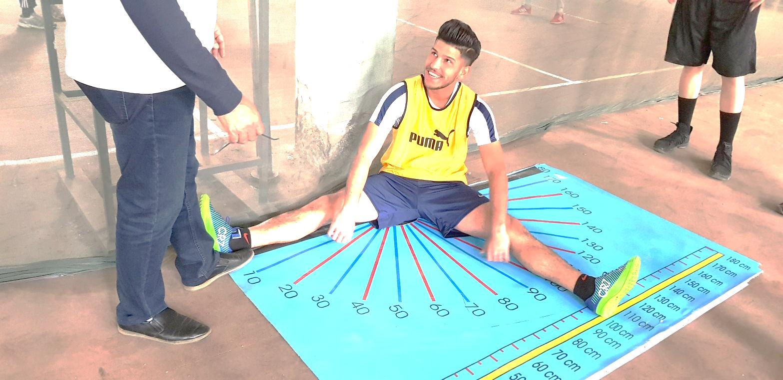
ك- قياس التعلم الحركي:-
هناك عدة طرق لقياس التعلم الحركي ومنها :
1-منحنيات الاداء كمقياس للتعلم : في بحوث التعلم الحركي تثبت عدة بيانات للاداء لكل فرد هذة البياتات تكون على شكل منحنى والذي يوضح مسار الاداء اثناء مدة التعلم ، وينصف الاداء الى ثلاثة انواع اعتماد ماهية القياس :
1- قياس نسبة الخطأ : اذا يتم تسجيل عدد الاخطاء او حجمها اثنا الاداء .
2- قياس الزمن .
3- قياس الدقة .

Slide 8
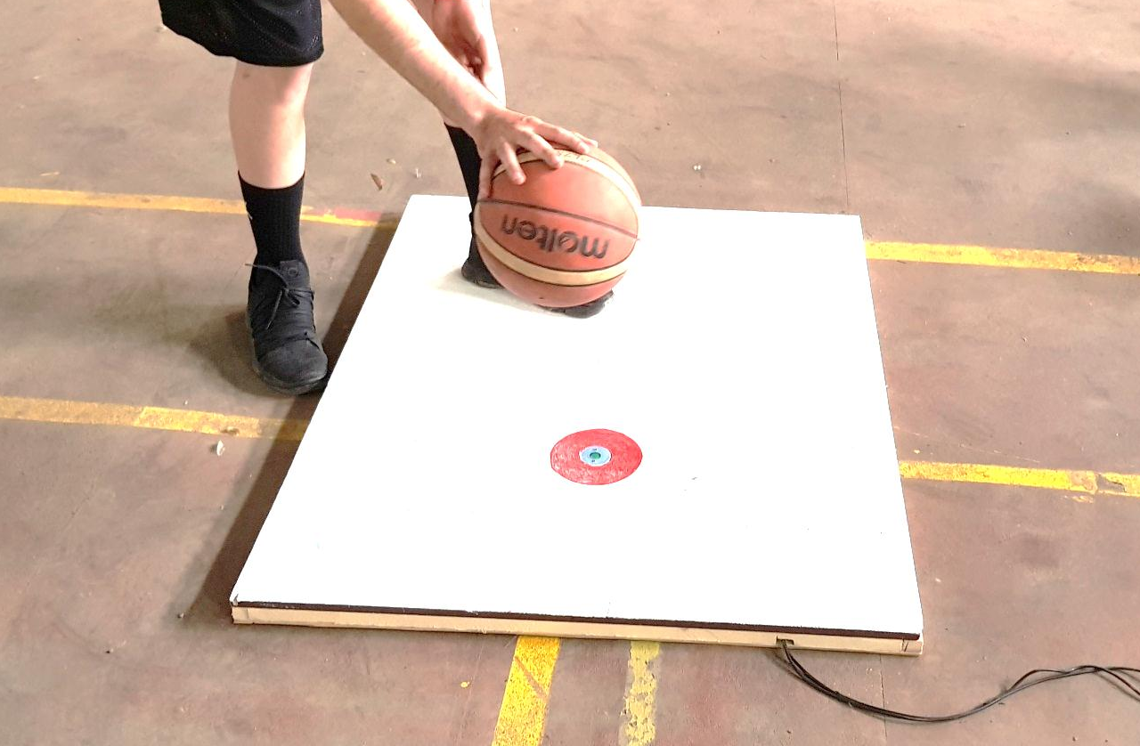
اشكال منحنيات التعلم:
1- المنحنى السلبي : اذا يكون التحسن سريع في البداية ويعقبه تحسن بطئ في النهاية ، ويظهر هذا المنحنى في المهارة السهلة.
2-المنحنى الايجابي: اذا يكون التحسن بطئ في البداية ويعقبه تحسن سريع في النهاية، ويظهر هذا المنحنى في المهارة الصعبة .
3-المنحنى على شكل حرف (S): ويكون التحسن طفيف في البداية يعقبه تحسن سريع ، ثم مدة بطيئة بالتعلم .
4-المنحى المستقيم: يكون فيه شكل الخط مستقيم يعني تحسن متدرج في التعلم .

Slide 9
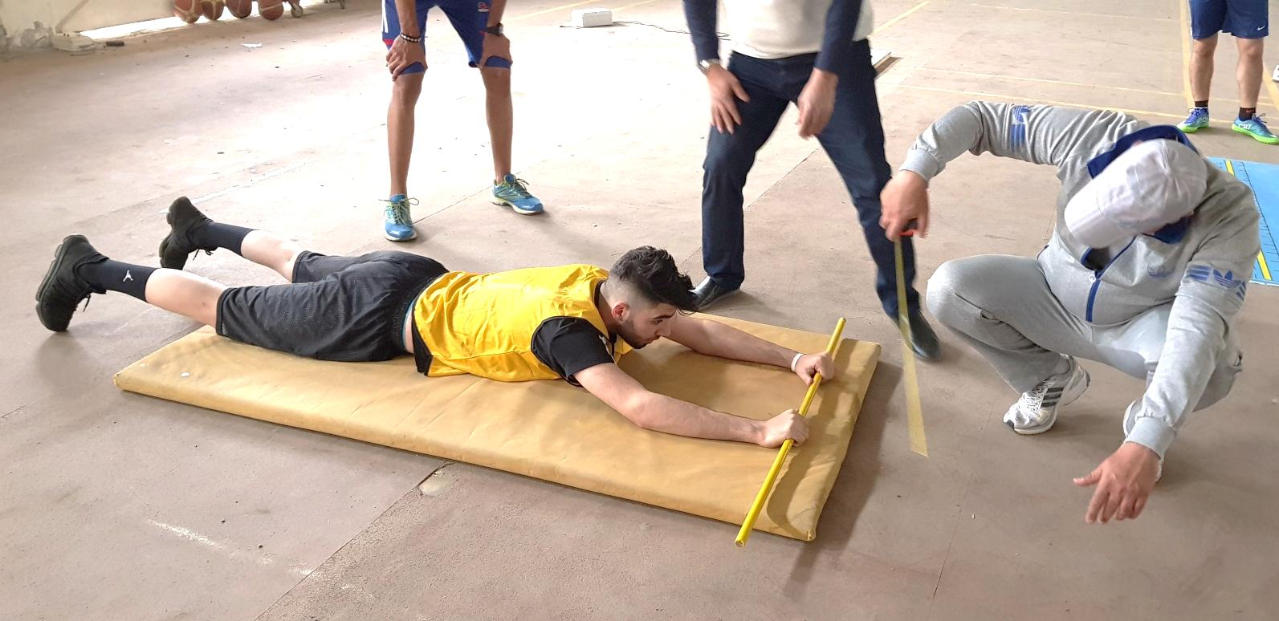
معادلات قياس التعلم الحركي:-
يتم قياس الاداء في بحوث التعلم الحركي قبل الشروع بتطبيق التجربة لغرض تحديد درجة الشروع متسمى بالاختبارات القبلية ومن ثم تطبيق المتغير المستقل وبعد فترة التدريب يتم اعادة نفس الاختبار وبنفس الظروف التي تمت في الاختبار القبلي والفرق بين القياسين يعود ال تطبيق المتغير المستقل على افراد العينة لذلك فأن معد التحسن يكون باستخراج الفرق بين الاختبارين القبلي والبعدي كذلك يمكن ان يحول الفرق الى النسبة المئوية عن طريق المعادلة التالية:
الاختبار البعدي _ الاختبار البعدي
مقدار التعلم =ــــــــــــــــــــــــــــــــــــــــــــــــــــــــــــــــــــ × 100
اعلى رقم ممكن للاختبار _ الاختبار القبلي

Slide 10
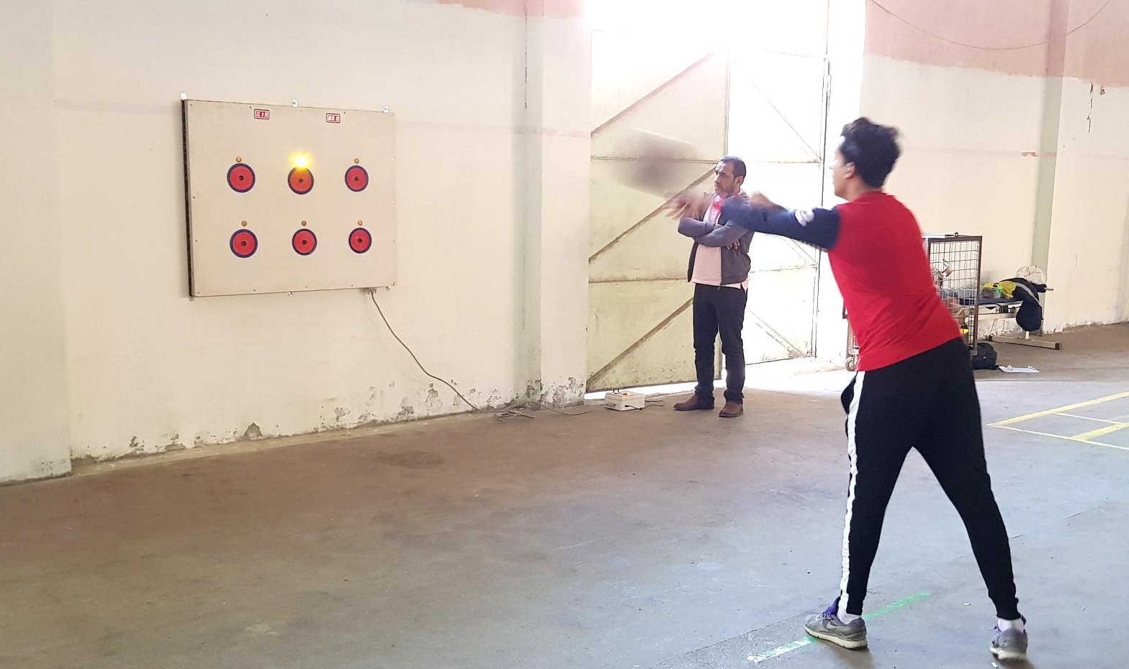
ل- قياس نقل اثر التعلم:-
تستخدم تصاميم بحوث نقل اثر التعلم كمقياس للتعلم والتي يستخدم فيها المتغير المستقل لمجموعة واحدة ولا يعطى للمجموعة الاخرى في بداية مرحلة التعلم, تم يعطى لكلا المجموعتين مدة راحة ثم يعقب ذلك اعطاء كلا المجموعتين لمستوى معين من متغير مستقل اخر وبالظروف نفسها وان اي تغيير في المستوى في الاختبار البعد يكون سببه الفترة الاولى في التدريب.

Slide 11
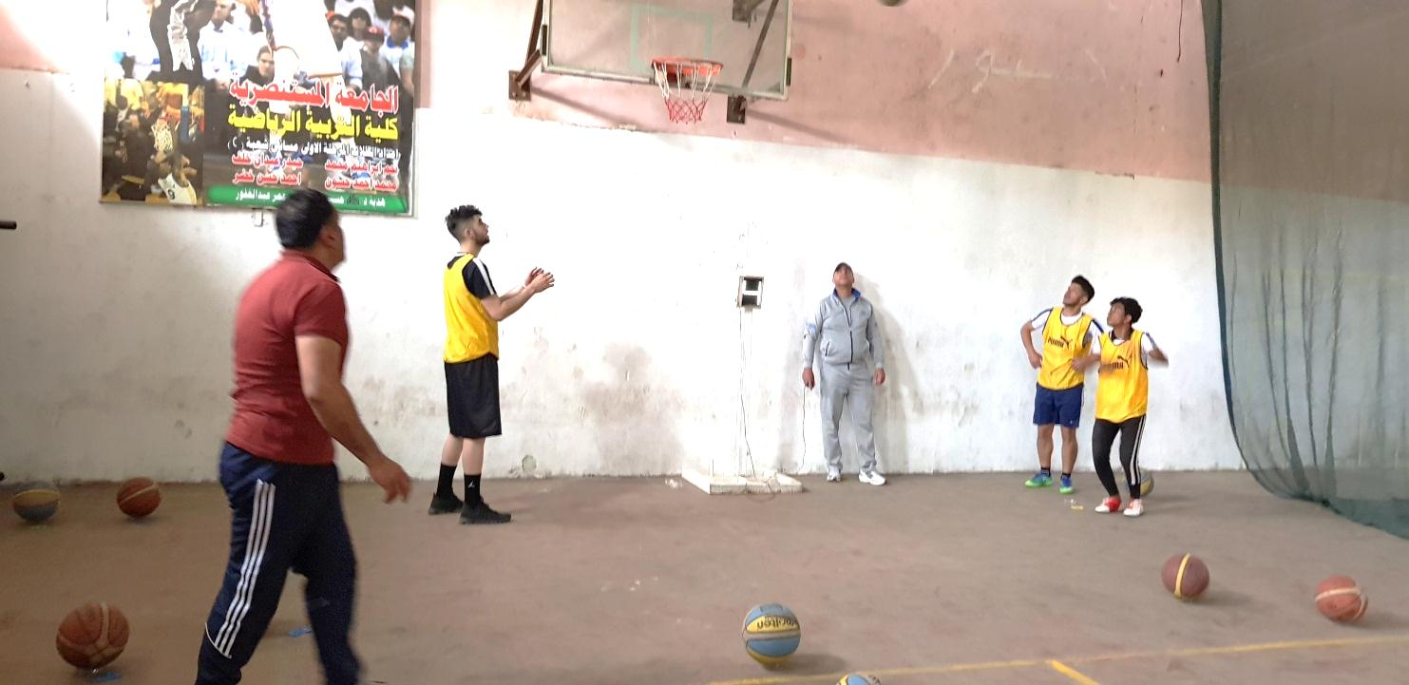
م- قياس الاحتفاظ:-
الاحتفاظ هو القدرة على التذكر واسترجاع المعلومات , والاحتفاظ يعكس التعلم , أن اضمن قياس للتعلم الحركي هو بعد اعطاء المتعلم عدة ايام راحة وبعد ذلك يعود ويتم اداء القياس فكلما كان القياس بعد مدة الاحتفاظ قريبة من القياس لأخر اداء بعد مدة التدريب كان الاحتفاظ كبيرا والتعلم فعال. وهناك ثلاث انواع من الاحتفاظ :-
1- قياس الاحتفاظ المطلق: -
اذ يقاس معدل الاداء بعد مدة الاحتفاظ ونحتاج الى معادلة لتحديد هذا القياس والفرق بين الاخاتبارين يمثل نسبة النسيان .
معادلة اختبار الاحتفاظ :
نسبة النسيان = الاختبار البعدي _ الاختبار القبلي
2- نسبة الاحتفاظ :- ويتم ذلك عن طريق النسبة المئوية فمثلا كانت النتيجة لاختبار في كرة السلة هي (10) محاولات وبعد مدة الاحتفاظ كانت النتيجة (8) اذا ان نسبة الاحتفاظ تكون (80%)
الاختبار البعدي × 100
المعادلة= ــــــــــــــــــــــــــــــــــــــ
الاختبار القبلي

Slide 12
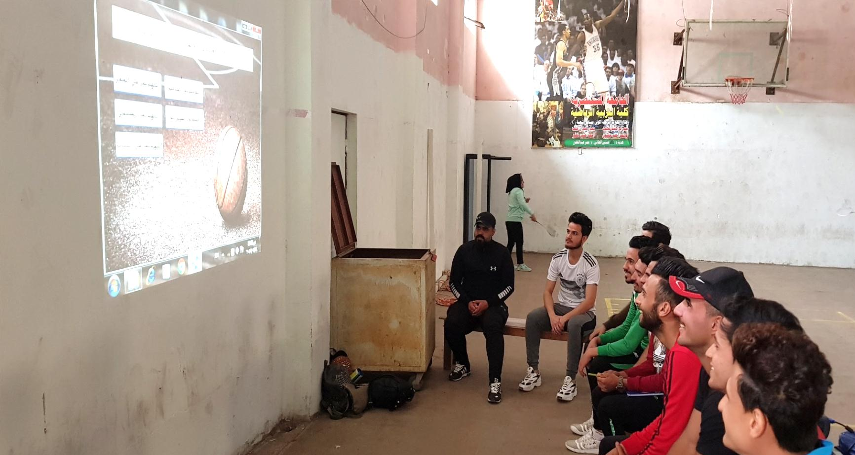
3- التوفير:- تتحدد هذه الطريقة عن طريق تحديد التكرارات للوصول الى هضبة الاداء او المستو المهاري المطلوب ومن الطبيعي ان الاختبار بعد فترة الاحتفاظ تكون اقل من اخر اختبار في المدة التعليمية لذلك يمكن حساب عدد التكرارات بعد مدة الاحتفاظ لحين الوصول الى الاداء المطلوب .
فمثلا نعود الى مثال كرة السلة اذ يحصل لاعب على عشر نقاط من عشر رميات وبعد مدة الاحتفاظ نحدد كم نحتاج من تكرارات لكي يصل اللاعب الى نفس النتيجة فمثلا يحتاج اللاعب الى (100)تكرار ليصل الى نفس النتيجة (عشر نقاط) وبعد مدة الراحة احتاج اللاعب ال (40) تكرار للرجوع الى المستوى الاول فأن نسبة التوفير تكون(80%)
- عدد المحاولات من البداية لحين الاختبار البعدي – من 100 تكرار
- تحديد قيمة اختبار الاحتفاظ بعد فترة الراحة – 80%
- تحديد عدد التكرارات التي تتضمن رجوع المتعلم ال مستوى الاختبار البعدي = 40 تكرار

Slide 13
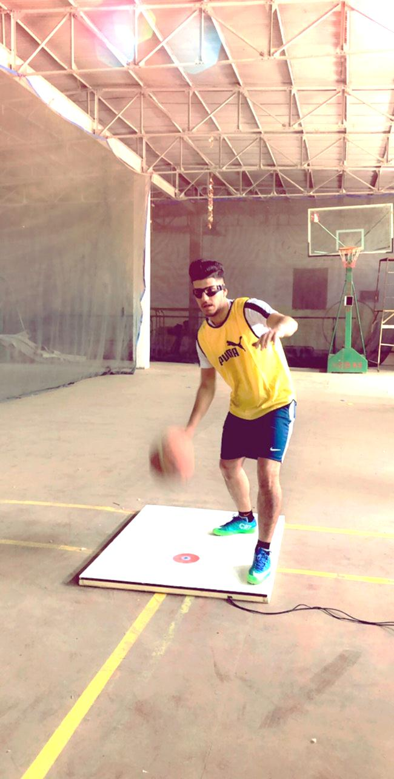
شكراً
لإصغائكم

